Slide 1
Moth-Flame Optimization
Bardia Nikbakhsh
bardian@USTMB.ac.ir

Slide 2
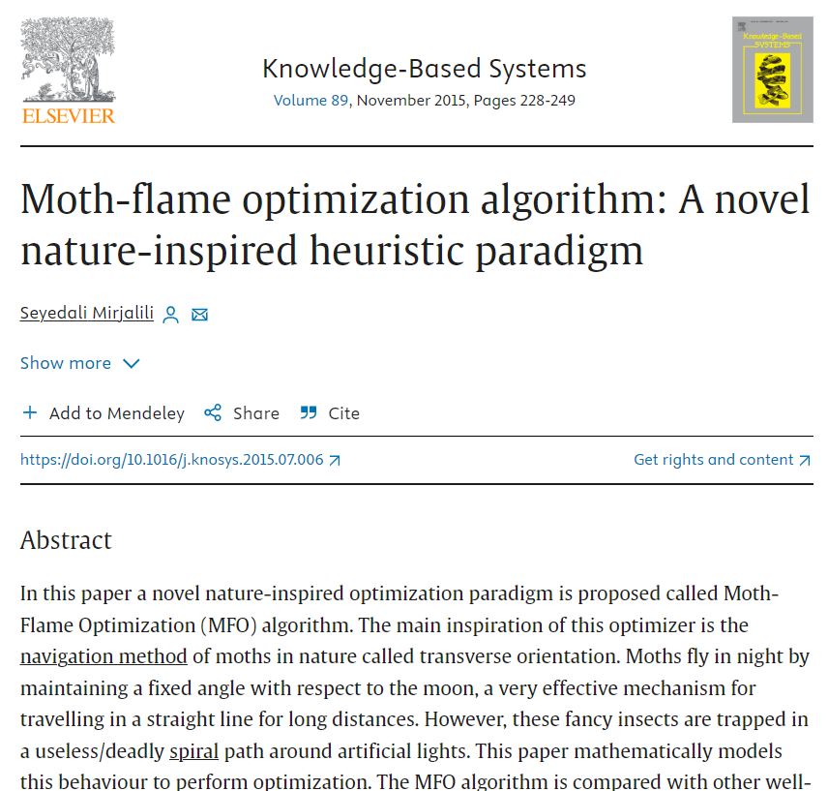
Mfo
الگوریتم شمع و پروانه یا MFO یکی از الگوریتم های بهینه سازی و فراابتکاری است که از رفتار پروانه ها در کنار شعله یا آتش روشی برای حل مسئله پیدا می کند. این الگوریتم در سال 2015 توسط سید علی میرجلیلی مطرح شد.

Slide 3
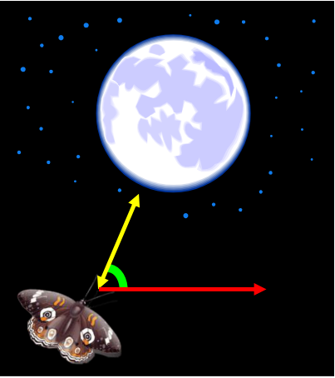
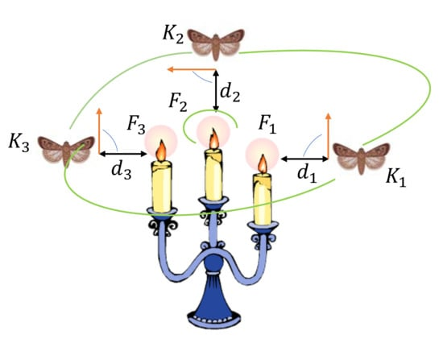
Transverse orientation
الهام بخش اصلی این بهینه ساز روش ناوبری پروانه ها در طبیعت به نام جهت گیری عرضی یا transverse orientation است.

Slide 4
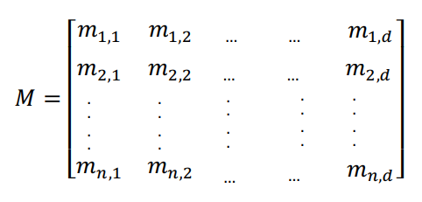
Mfo
در الگوریتم MFO، فرض بر این است که راه حل های کاندید پروانه ها هستند و متغیرهای مسئله موقعیت پروانه ها در فضا است. بنابراین، پروانه ها با تغییر بردارهای موقعیتی خود می توانند در فضای یک بعدی، دو بعدی یا سه بعدی پرواز کنند.از آنجا که الگوریتم MFO یک الگوریتم مبتنی بر جمعیت است، مجموعه پروانه در یک ماتریس (M) نمایش داده می شوند.

Slide 5
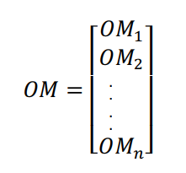
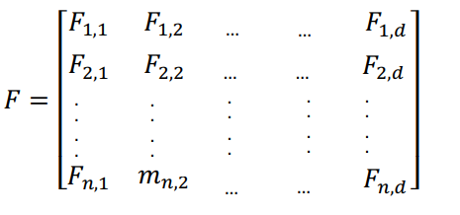
Mfo
آرایه ای نیز برای تمامی پروانه ها برای ذخیره مقادیر تناسب (OM) وجود دارد. یکی دیگر از مؤلفه های اصلی در الگوریتم یک ماتریس شبیه به ماتریس پروانه ها است که ماتریس شعله یا آتش (F) است و یک آرایه نیز با نام OF برای ذخیره کردن مقدار تابع تناسب آن استفاده می شود.
M : ماتریس پروانه
OM:ماتریس مقادیر تناسب پروانه
F:ماتریس شعله
OF:ماتریس مقادیر تناسب پروانه

Slide 6
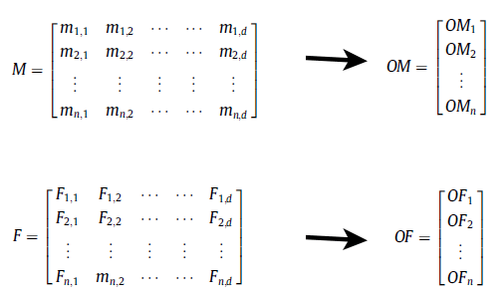
Mfo
M : ماتریس پروانه
OM:ماتریس مقادیر تناسب پروانه
F:ماتریس شعله
OF:ماتریس مقادیر تناسب پروانه

Slide 7
How it works
در ابتدا، یک جمعیت از پروانه ها در فضای جستجو قرار می گیرند.
هر پروانه با سرعت و جهت متفاوتی به سمت شعله حرکت می کند.
پس از هر تکرار، پروانه ها با توجه به عملکردشان در تکرار قبلی، بروزرسانی می شوند.
این فرآیند تا زمانی که شرایط توقف الگوریتم محقق نشود، ادامه پیدا می کنه.

Slide 8
Parameters
پارامتر a
پارامتر a یک عامل مقیاس‌گذاری است که بر میزان حرکت پروانه‌ها تأثیر می‌گذارد. مقدار a باید به گونه‌ای انتخاب شود که پروانه‌ها بتوانند به طور موثری در فضای جستجو حرکت کنند.
پارامتر β
پارامتر β یک عامل تصادفی است که بر میزان بی‌نظمی در حرکت پروانه‌ها تأثیر می‌گذارد. مقدار β باید به گونه‌ای انتخاب شود که پروانه‌ها بتوانند به طور مؤثری از بهینه‌های محلی فرار کنند.

Slide 9
Other Parameters
اندازه جمعیت
اندازه جمعیت تعداد پروانه‌های موجود در جمعیت را تعیین می‌کند. اندازه جمعیت باید به گونه‌ای انتخاب شود که الگوریتم بتواند بهینه‌های جهانی را پیدا کند.
تعداد تکرارها
تعداد تکرارها تعداد دفعاتی است که الگوریتم تکرار می‌شود. تعداد تکرارها باید به گونه‌ای انتخاب شود که الگوریتم بتواند بهینه‌های جهانی را پیدا کند

Slide 10
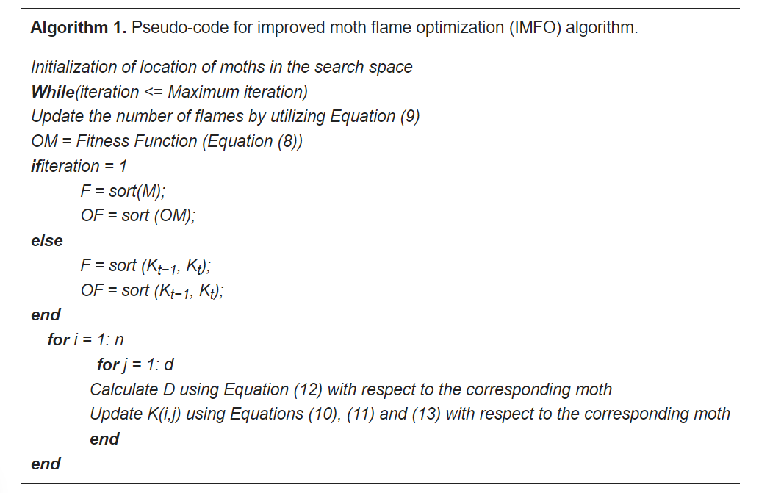
Pseudo-code

Slide 11
Implementation
import random
def objective_function(x):
return x[0]**2 - 2 * x[0] * x[1] + x[1]**2

Slide 12
def moth_flame_optimization(x_min, x_max, max_iters, alpha, beta):
x = []
for i in range(len(x_min)):
x.append(random.uniform(x_min[i], x_max[i]))
for j in range(max_iters):
speed = alpha * random.uniform(0, 1)
direction = beta * random.uniform(-1, 1)
x_new = []
for i in range(len(x)):
x_new.append(x[i] + speed * direction)
score_current = objective_function(x)
score_new = objective_function(x_new)
if score_new < score_current:
x = x_new
return x

Slide 13
Implementation
x_min = [-1, -1]
x_max = [1, 1]
max_iters = 1000
alpha = 0.5
beta = 0.7
result = moth_flame_optimization(x_min, x_max, max_iters, alpha, beta, gamma)

Slide 14
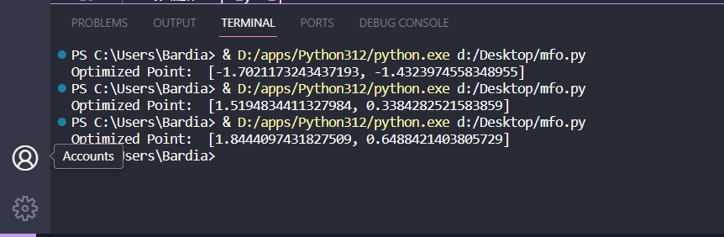
Result

Slide 15
Advantages
سرعت
تعمیم پذیری
انعطاف پذیری

Slide 16
Disadvantages
احتمال گیر کردن در نقطه محلی بهینه

Slide 17
UseCases
استفاده از الگوریتم MFO برای طراحی مدارهای الکتریکی
الگوریتم MFO را می‌توان برای طراحی مدارهای الکتریکی با بهینه‌سازی پارامترهای مدار مانند مقاومت، ظرفیت و اندوکتانس اجزای آن استفاده کرد.
استفاده از الگوریتم MFOبرای بهینه‌سازی طراحی سازه‌ها
الگوریتم MFO را می‌توان برای بهینه‌سازی طراحی سازه‌هایی مانند ساختمان‌ها و پل‌ها استفاده کرد. این امر می‌تواند منجر به سازه‌هایی شود که قوی‌تر، سبک‌تر و بادوام‌تر هستند.
استفاده از الگوریتم MFOبرای برنامه‌ریزی تولید
الگوریتم MFO را می‌توان برای برنامه‌ریزی تولید با بهینه‌سازی تخصیص منابع مانند مواد، نیروی کار و تجهیزات استفاده کرد.
استفاده از الگوریتم MFOبرای مدیریت منابع
الگوریتم MFO را می‌توان برای مدیریت منابع مانند آب، انرژی و زمین استفاده کرد. این امر می‌تواند منجر به استفاده کارآمدتر و عادلانه‌تر از منابع شود.

Slide 18
The End

